Slide 1

ĐỒ ÁN TỐT NGHIỆP
PHÁT TRIỂN ỨNG DỤNG ĐẶT LỊCH CẮT TÓC
NỘI DUNG
01
02
03
Phân tích thiết kế hệ thống
Giới thiệu đề tài
Công nghệ sử dụng
04
05
Giáo viên hướng dẫn: TS. Hoàng Văn Thông
Demo sản phẩm
Kết luận và hướng phát triển
Sinh viên thực hiện: Lê Quang Thọ - Lớp CNTT1 - K59

Slide 2
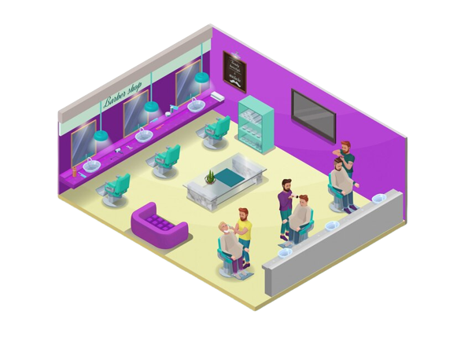
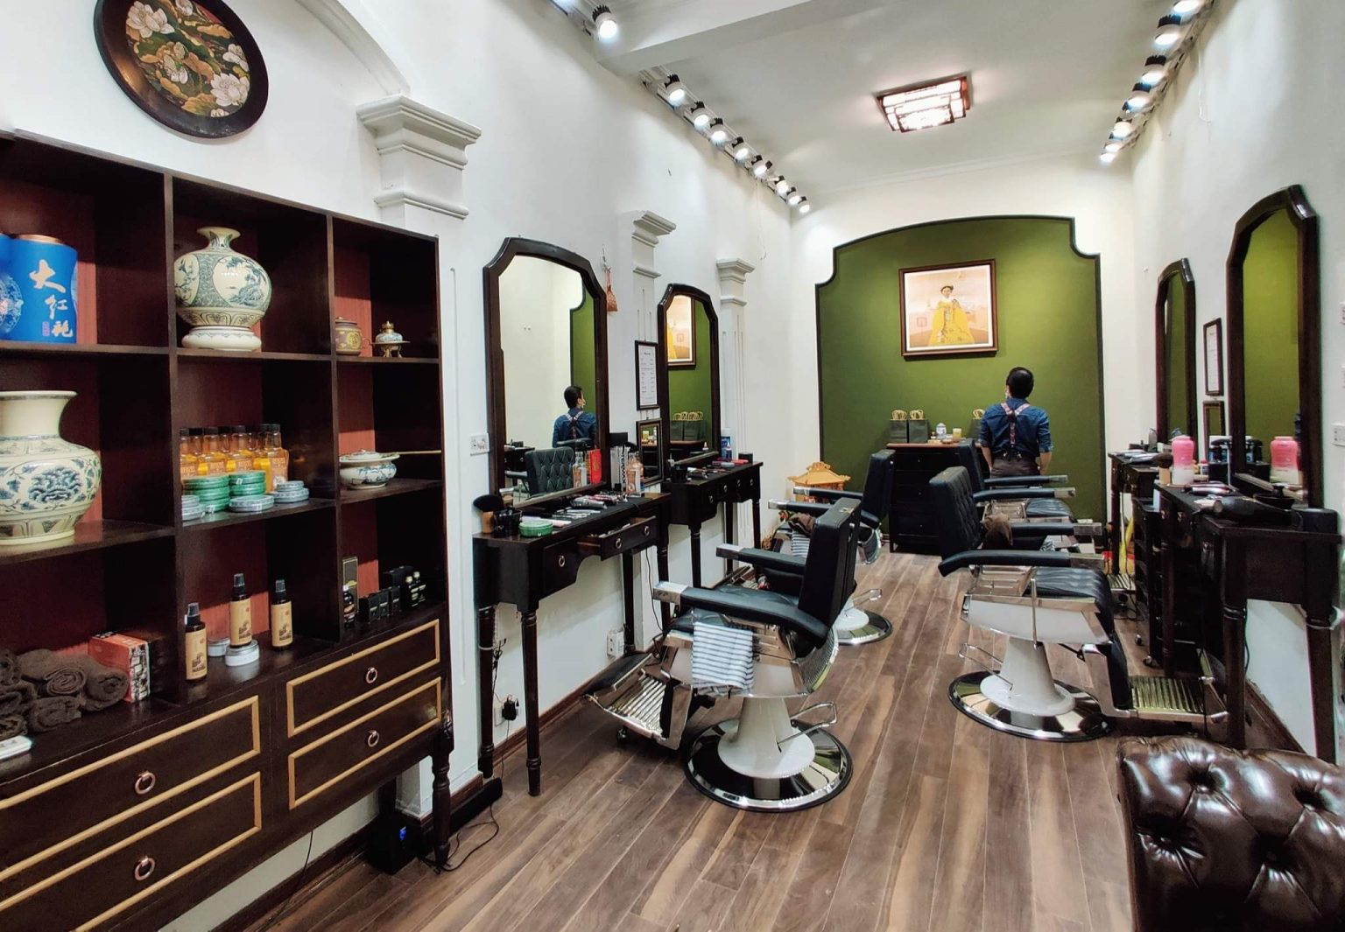


ĐỒ ÁN TỐT NGHIỆP
PHÁT TRIỂN ỨNG DỤNG ĐẶT LỊCH CẮT TÓC
NỘI DUNG
01
02
03
Giới thiệu đề tài
Công nghệ sử dụng
Phân tích thiết kế hệ thống
04
05
Giáo viên hướng dẫn: TS. Hoàng Văn Thông
Demo sản phẩm
Kết luận và hướng phát triển
Sinh viên thực hiện: Lê Quang Thọ - Lớp CNTT1 - K59

Slide 3
NỘI DUNG
01
Giới thiệu đề tài
02
03
Công nghệ sử dụng
Phân tích thiết kế hệ thống
04
05
Demo sản phẩm
Kết luận và hướng phát triển

Slide 4
01
02
03
Giới thiệu đề tài
Công nghệ sử dụng
Phân tích thiết kế hệ thống
04
05
Demo sản phẩm
Kết luận và hướng phát triển

Slide 5






02
Công nghệ sử dụng
01
03
Giới thiệu đề tài
Phân tích thiết kế hệ thống
04
05
Demo sản phẩm
Kết luận và hướng phát triển

Slide 6
01
02
03
Giới thiệu đề tài
Công nghệ sử dụng
Phân tích thiết kế hệ thống
04
05
Demo sản phẩm
Kết luận và hướng phát triển

Slide 7
Ứng dụng đặt lịch cắt tóc
03
Phân tích thiết kế hệ thống
Quản Lý người dùng
Quản lý đặt lịch
Đánh giá nhân viên
Quản lý bài viết
Quản lý hóa đơn
01
02
Đăng nhập
Tạo lịch hẹn mới
Xem điểm đánh giá trung bình
Tạo bài viết mới
Tạo hóa đơn
Giới thiệu đề tài
Công nghệ sử dụng
Đăng kí
Thống kê
Hủy lịch
Sửa bài
04
05
Xem lịch sử đặt lịch
Đánh giá chất lượng nhân viên
Xóa bài
Đăng xuất
Demo sản phẩm
Kết luận và hướng phát triển
Tương tác với bài viết
Cập nhật người dùng
Cập nhật lịch

Slide 8
01
02
03
Giới thiệu đề tài
Công nghệ sử dụng
Phân tích thiết kế hệ thống
04
05
Demo sản phẩm
Kết luận và hướng phát triển

Slide 9
01
02
03
Giới thiệu đề tài
Công nghệ sử dụng
Phân tích thiết kế hệ thống
05
Kết luận và hướng phát triển
04
Demo sản phẩm

Slide 10
01
02
03
Giới thiệu đề tài
Công nghệ sử dụng
Phân tích thiết kế hệ thống
04
05
Demo sản phẩm
Kết luận và hướng phát triển

Slide 11
01
02
03
Giới thiệu đề tài
Công nghệ sử dụng
Phân tích thiết kế hệ thống
04
Demo sản phẩm
05
Kết luận và hướng phát triển
ĐÃ HOÀN THÀNH
CHƯA HOÀN THÀNH
HƯỚNG PHÁT TRIỂN

Slide 12

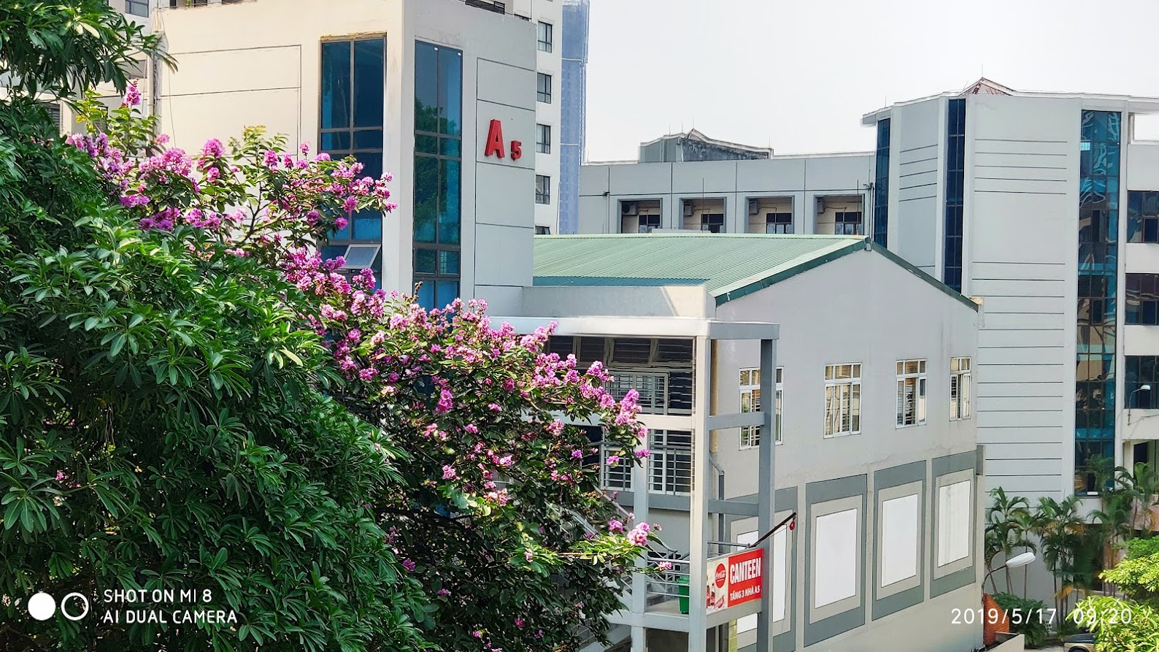


LỜI CẢM ƠN!
TRẢ LỜI CÂU HỎI ?
lequangtho2000lqtho@gmail.com
0973271208

